Slide 1
«Организация проектной деятельности учащихся для развития их творческих способностей во внеклассной работе»
Социальный проект
«8Марта – день торжественный»

Slide 2
План действий
Ульянова Алла Викторовна
МОУ СОШ № 24
Внеклассная работа
3 класс

Slide 3
Дальние цели
Развивать творческие способности учащихся, их самостоятельность, инициативу, стремление к саморазвитию.
Формировать творческую, инициативную, гуманную личность, способную ценить себя и уважать других.

Slide 4
Ближние цели
Формирование творческой инициативы и самостоятельности ученика;
научить воспроизводить полученные знания и уметь применять их на практике;
формировать умения ориентироваться в мире информации, добывать ее самостоятельно, рационально подходить к процессу познания, т.е. учить учиться.

Slide 5
Педагогические методы и задачи
Педагогические задачи
Развивать навыки работы в команде;
ознакомление и привлечение учащихся к новому виду совместной работы – проектная деятельность;
анализировать материал;
обобщать материал по определенной теме.
Методы исследования
Сбор материала
Изучение книг
Подбор иллюстраций
Анализ
Синтез
Классификация

Slide 6
Трудности и решения
Новый вид работы для учеников
Родителям будут непонятны мои методы и формы
Слабое компьютерное оснащение
Объясню учащимся смысл проектной деятельности
Проведу разъяснительную работу на родительском собрании
Приобретение и установка ПК

Slide 7
Ресурсы
Помощь и поддержка коллег, работающих в группе экспериментаторов
Помощь и поддержка родителей учащихся
Интернет

Slide 8
План - график
Февраль (1- я неделя) | Классный час. Создание групп. Планирование работы.
Февраль (2 – неделя) | Подготовка выступления в группах. Изготовление сувенира «Птица счастья»
Март (3- я неделя) | Изготовление газеты «8 Марта – день торжественный».
Март (11 марта) | Презентация тематического журнала «Школьник» «8 Марта – день тожественный». Выступления учеников.

Slide 9
Матрица проекта
Название | 8 Марта – день торжественный.
Этапы, их сроки | Конечный продукт | Действия |  | Роли | Необходимые материалы | Источники информации | Привлечение добровольных помощников
 |  | в школе | вне школы
февраль 1-я неделя | Классный час Создание групп. Планирование работы | Распре-деление по груп-пам; выбор назва-ния темы проекта | Распреде-ление задач,обязанностей,заданий внутри групп | Слушате-ли и активные участники творческого процесса | Иллюстрации с изображением женщин, заметки , статьи о празднике | Книги, альбомы, пояснения учителя. | Родители, библиотек карь.
Февраль 2-я неделя | Подготовка выступления в группах | Кон-сульта-ции по груп-пам, обмен инфор-мацией. | Подбор и подготовка к защите отобран-ного материа-ла | Слушате-ли, писатели, художни-ки, исследователи , артисты , сочините-ли, оформители |  | Интернет, книги о женщинах | Родители , библиотекарь

Slide 10
Март 3-я неделя | Праздничная газета «8 Марта – день торжественный» | Изготовление газеты, определение ее содер-жания, рисова-ние иллюстраций, аппли-кация | Подбор материала, эскизы | Ученики – оформители, авторы,рецензенты. | Ватман, краски, клей, ножницы, цветные каранда-ши, фломасте-ры. Собран-ный материал | Интернет, сборники поздравлений, открытки | Родители – помощники при подборе материала
11 марта | Журнал «8Марта- день торжественный» | Презентация тематического журнала |  | Журналисты, оформители, артисты, активные слушатели, комментаторы | Компьютер, проектор, костюмы для артистов, листы формата А -3, собранный материал для страниц | Текст для выступления, доска, магниты. | Родители.

Slide 11
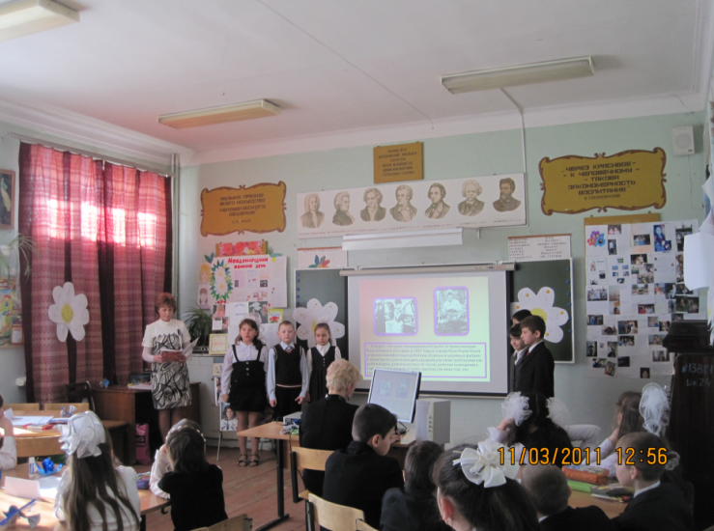
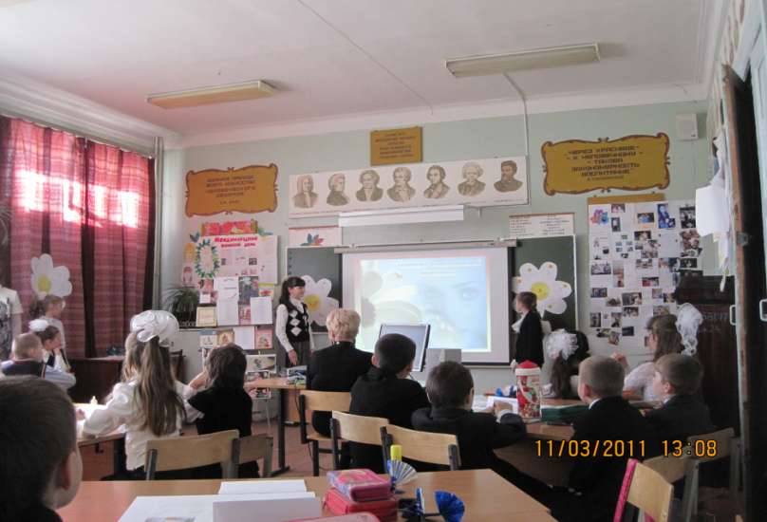
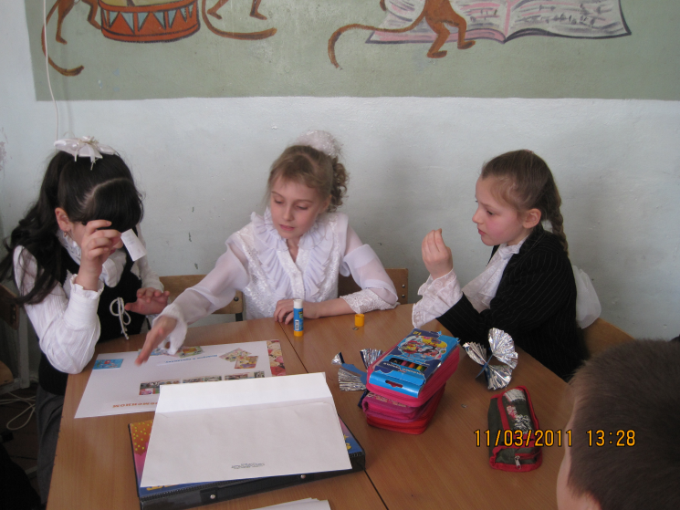
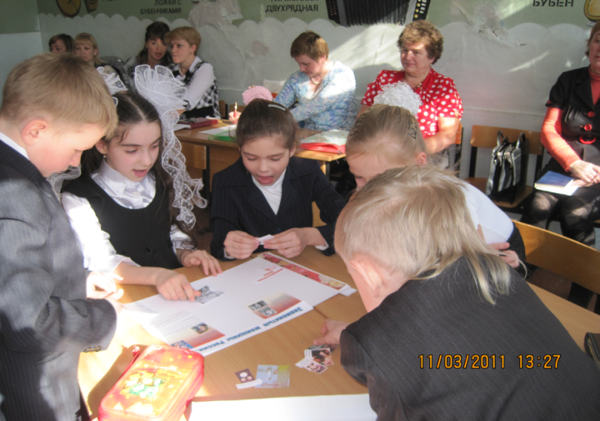
Фотографии

